Slide 1
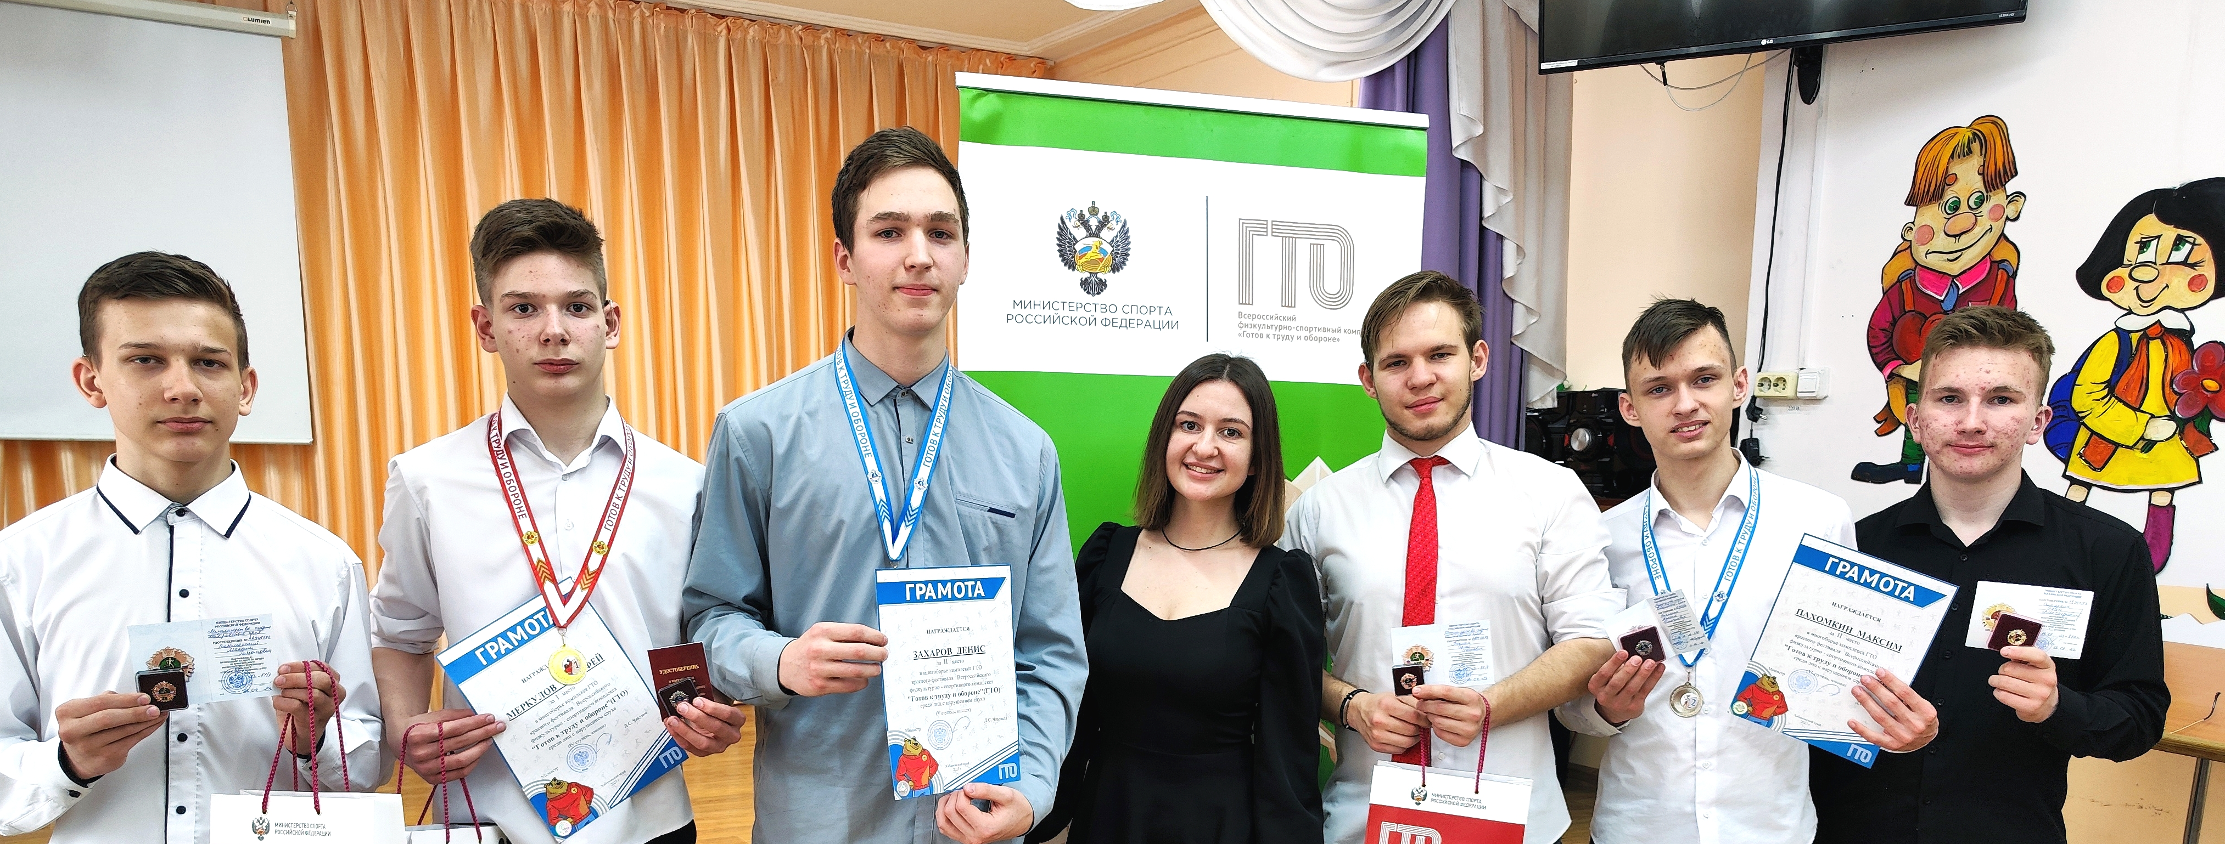
Публичная презентация результатов педагогической деятельности учителя Савицкой Юлии Дмитриевны

Slide 2
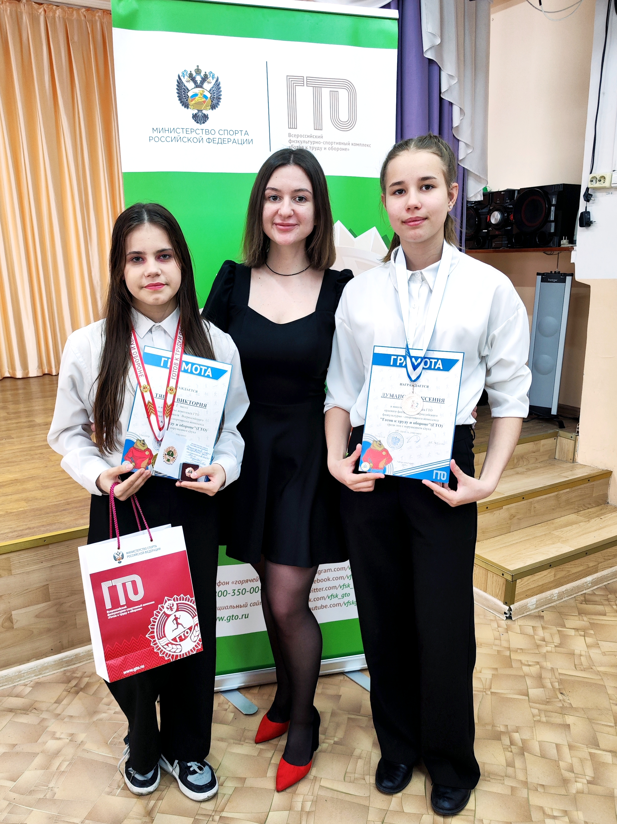
Учитель адаптивной физической культуры
КГБОУ ШИ 6
Адаптивная физическая культура и спорт являются важным фактором для реабилитации и социально-бытовой адаптации ребенка с нарушением слуха, в том числе кохлеарно имплантированного.

Slide 3
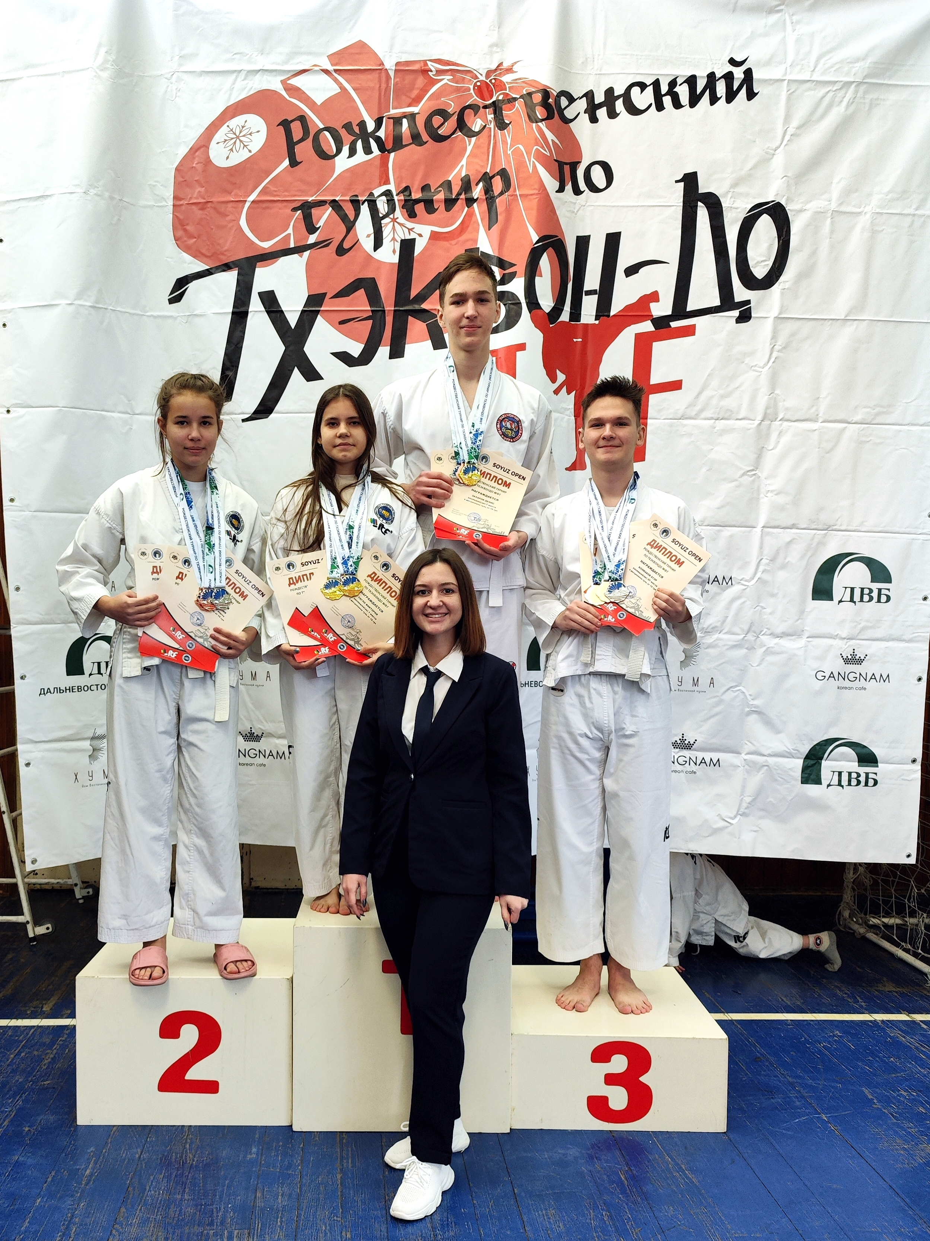
Методическая разработка
курс внеурочной деятельности
«Адаптивное тхэквондо для лиц с нарушением слуха»
в процессе изучения курса у обучающихся формируется потребность в систематических занятиях физическими упражнениями, обучающиеся приобщаются к здоровому образу жизни, приобретают привычку заниматься физическим трудом, умственная нагрузка компенсируется у них физической. Занятия спортом дисциплинируют, воспитывают чувство коллективизма, волю, целеустремленность, способствуют поддержке при изучении общеобразовательных предметов, так как укрепляют здоровье.

Slide 4
«Высокие (с позитивной динамикой за последние три года) результаты учебных достижений обучающихся, которые обучаются у учителя»
Показатели годового значения среднего балла по предмету адаптивная физическая культура на примере классов, в которых преподаю
Качество знаний обучающихся по предмету (доля обучающихся (в %), получивших отметки «4» и «5» по итогам учебного года)

Slide 5
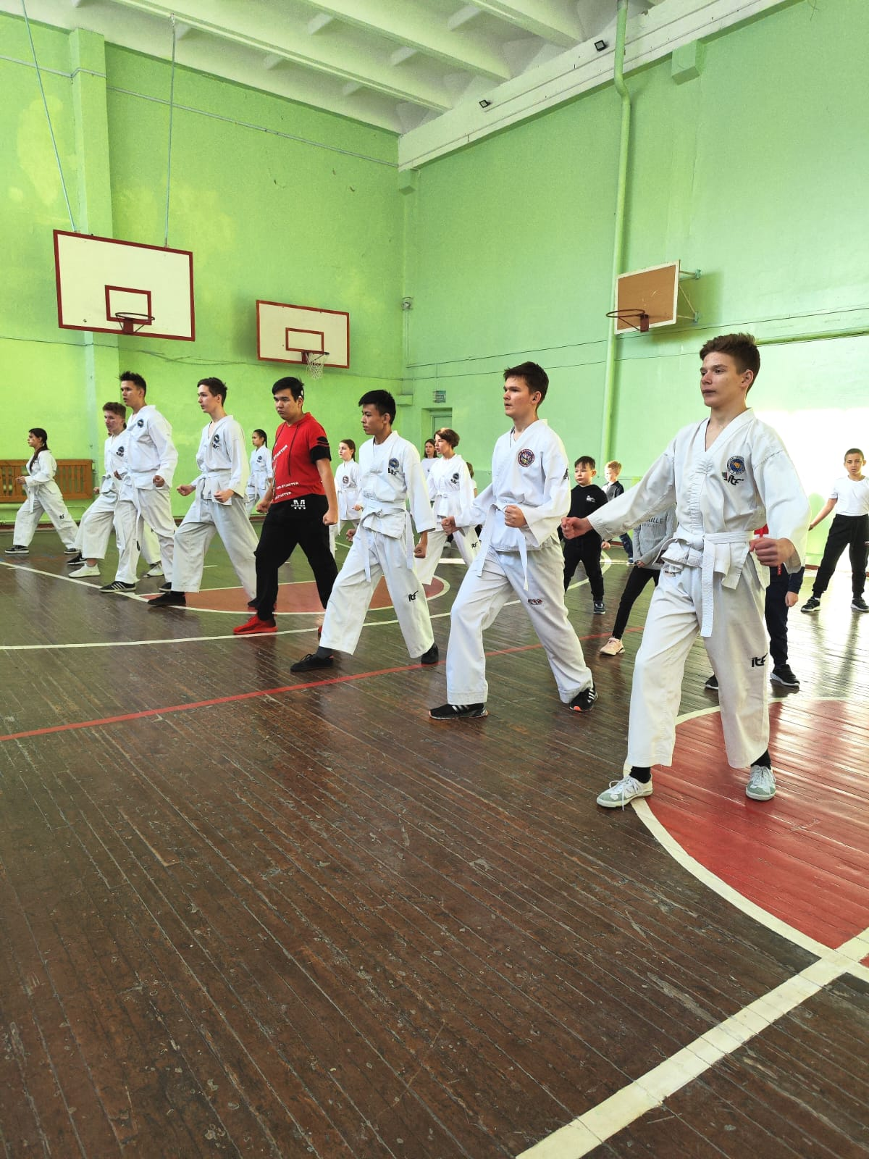
Высокие результаты внеурочной деятельности обучающихся по учебному предмету, который преподает учитель
Introduction to Leadership
Динамика количества обучающихся, вовлеченных во внеурочную деятельность
Количество учеников, участвующих в проектной деятельности
Сдача на пояса в рамках курса внеурочной деятельности

Slide 6
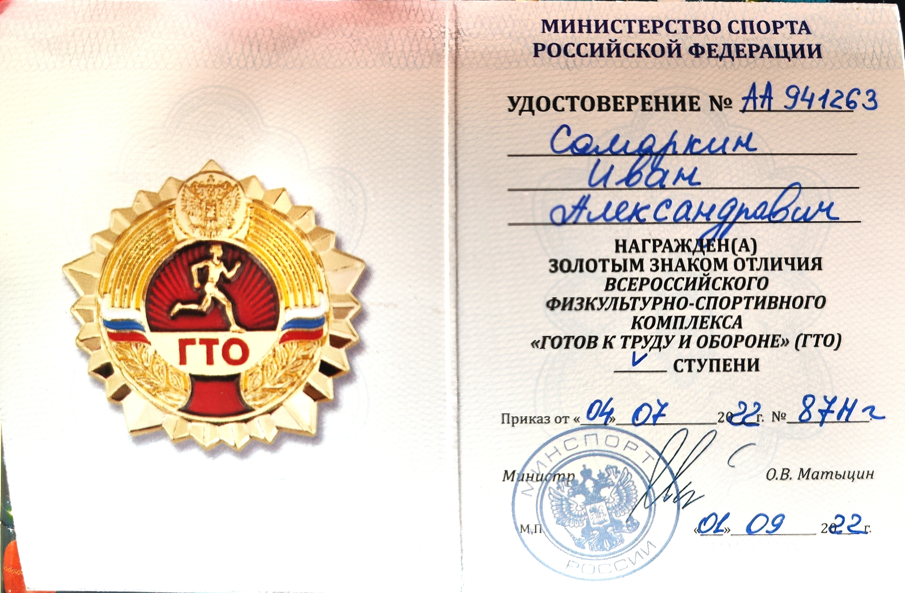
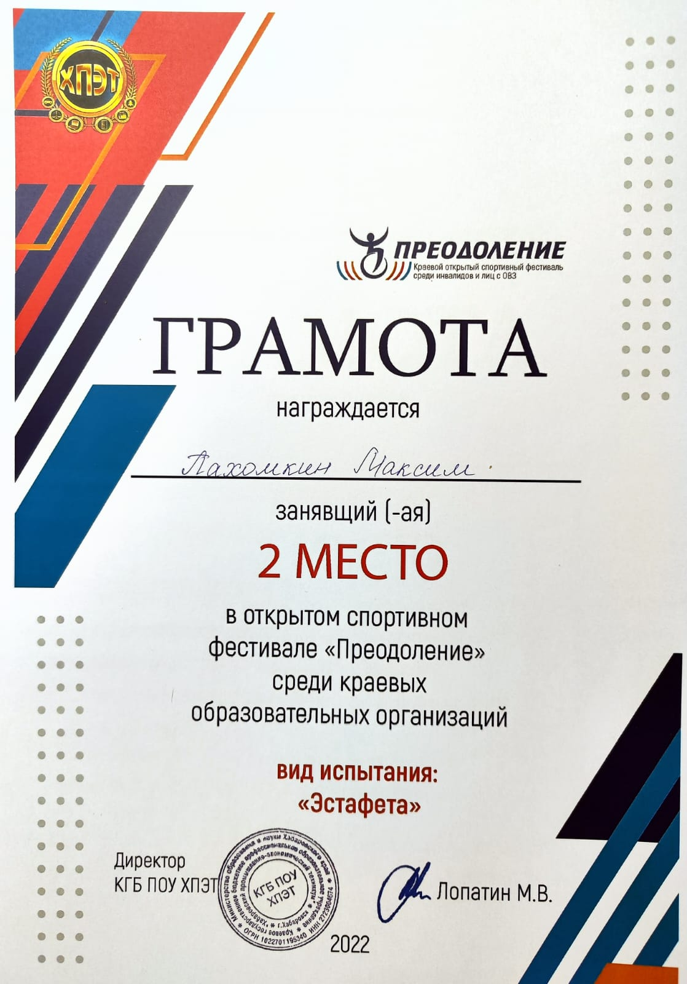


Результаты обучающихся
Более 15 обучающихся получили знаки отличия комплекса ГТО
Неоднократно становились победителями и призёрами краевого фестиваля «Преодоление»
Неоднократно становились победителями и призёрами краевого фестиваля «Готов к труду и обороне»
Приняли участие в соревнованиях по адаптивному тхэквондо муниципального, краевого и федерального
уровней

Slide 7
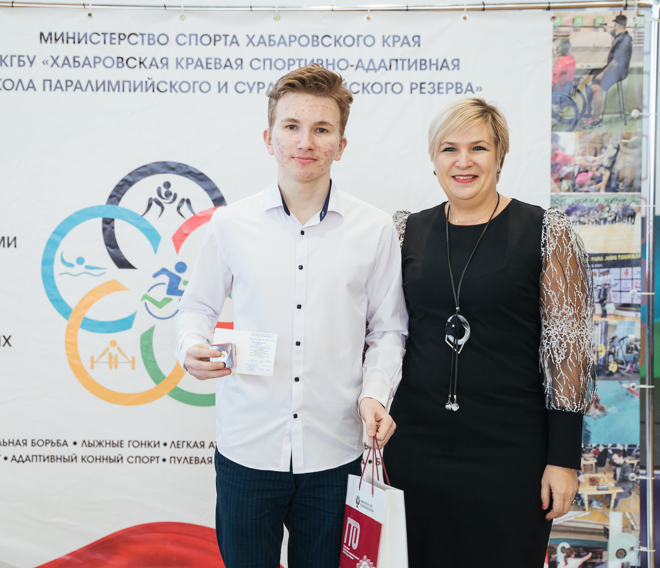
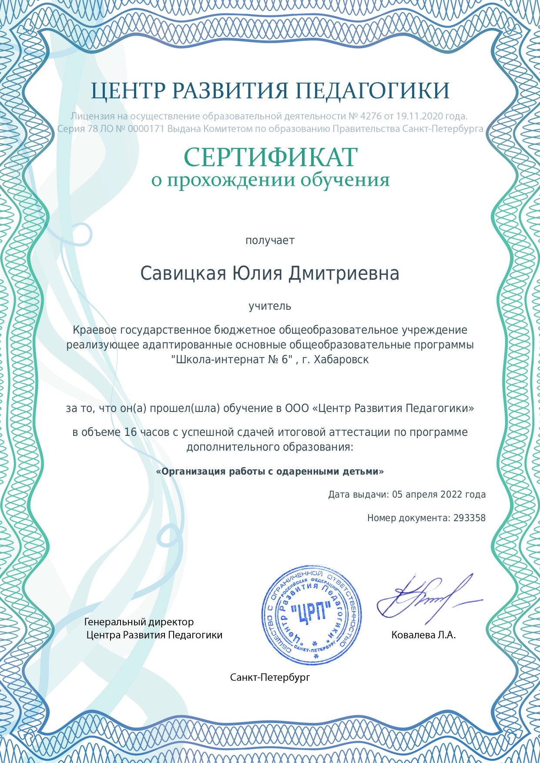
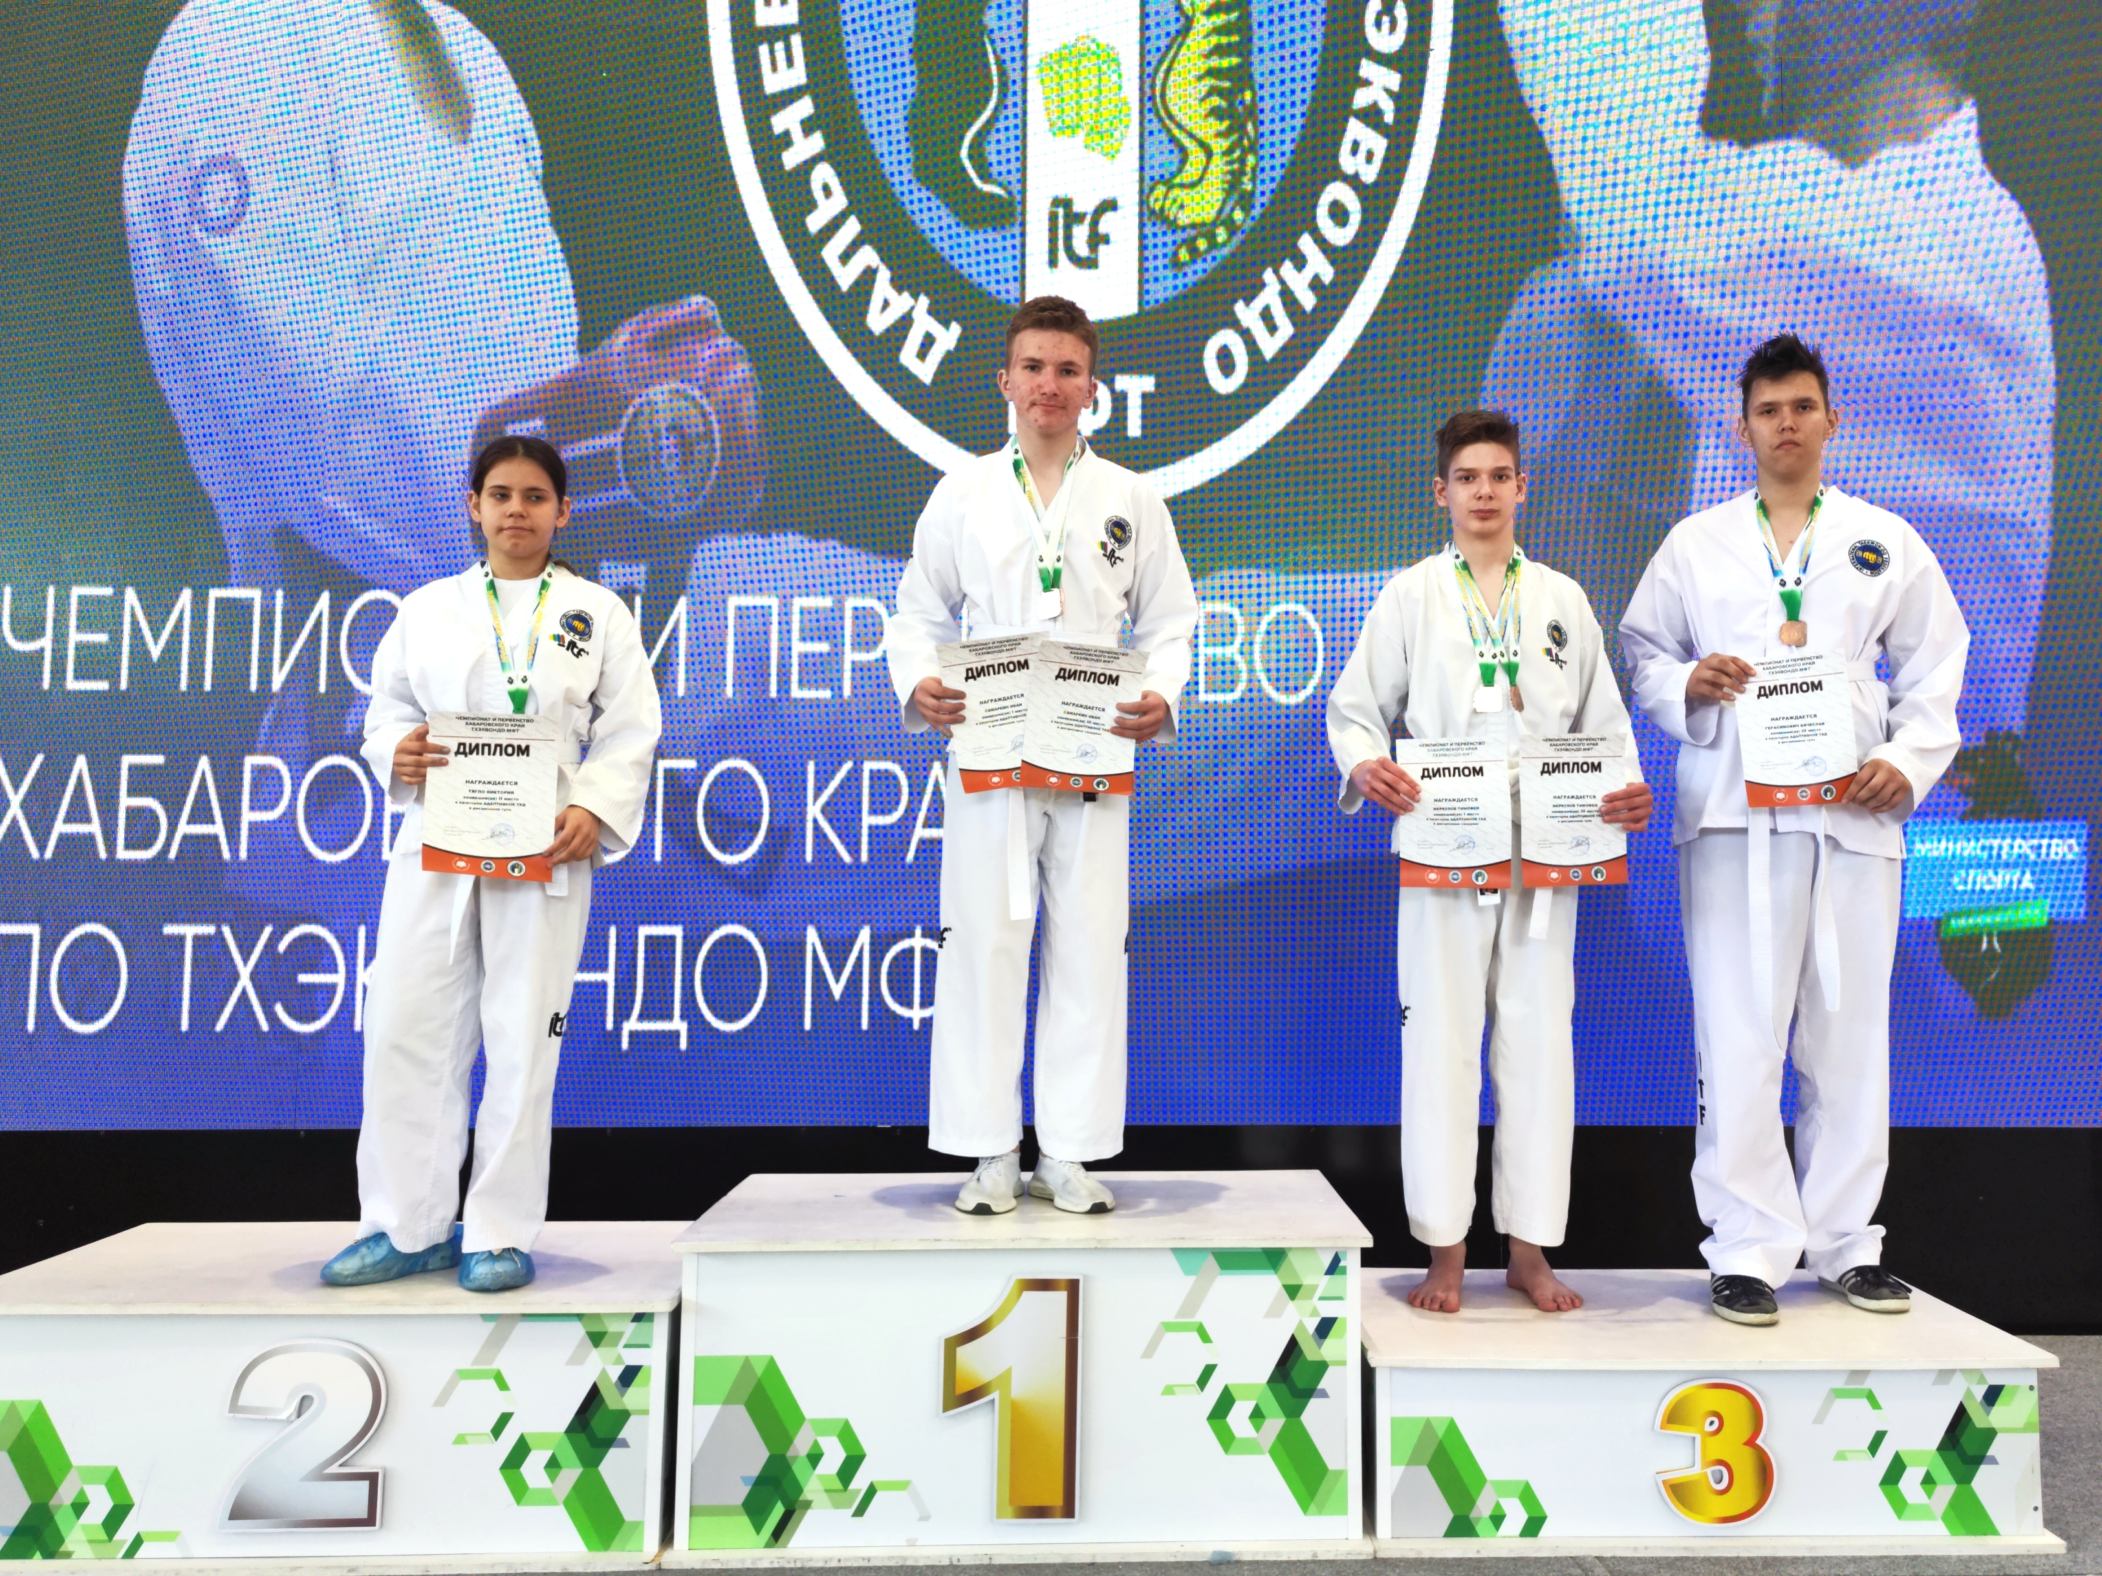
Создание учителем условий для адресной работы с различными категориями обучающихся

Slide 8
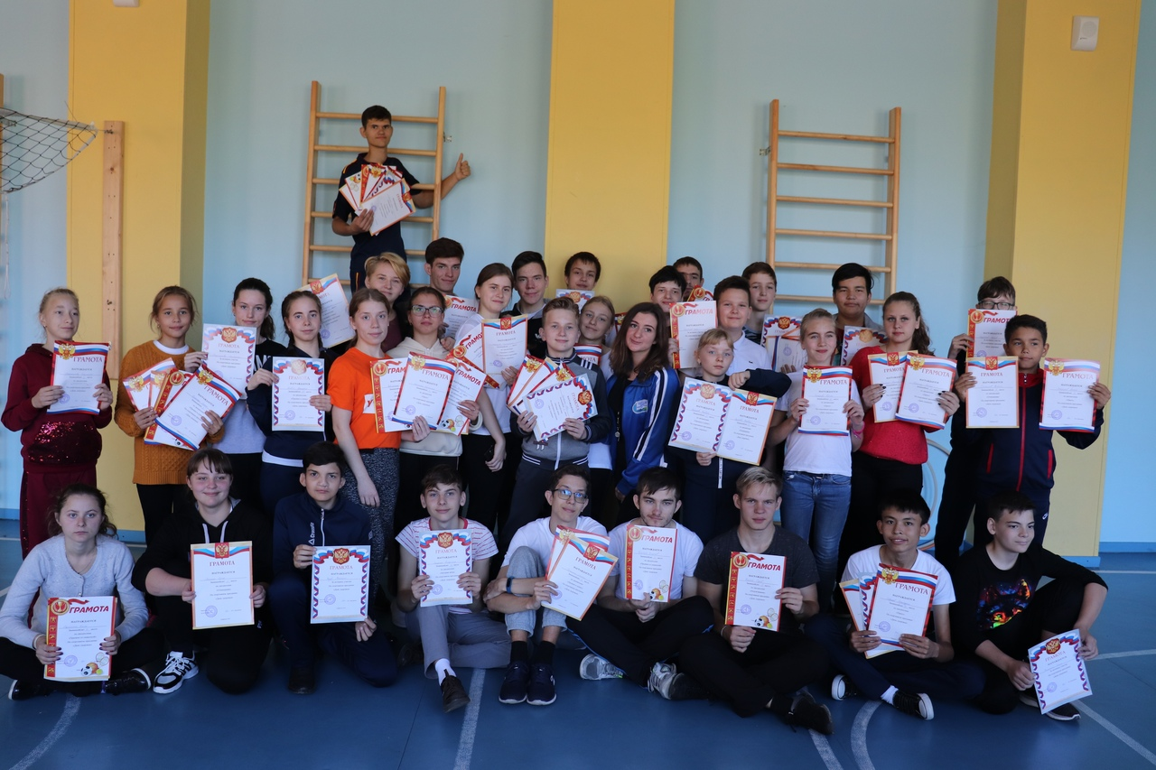
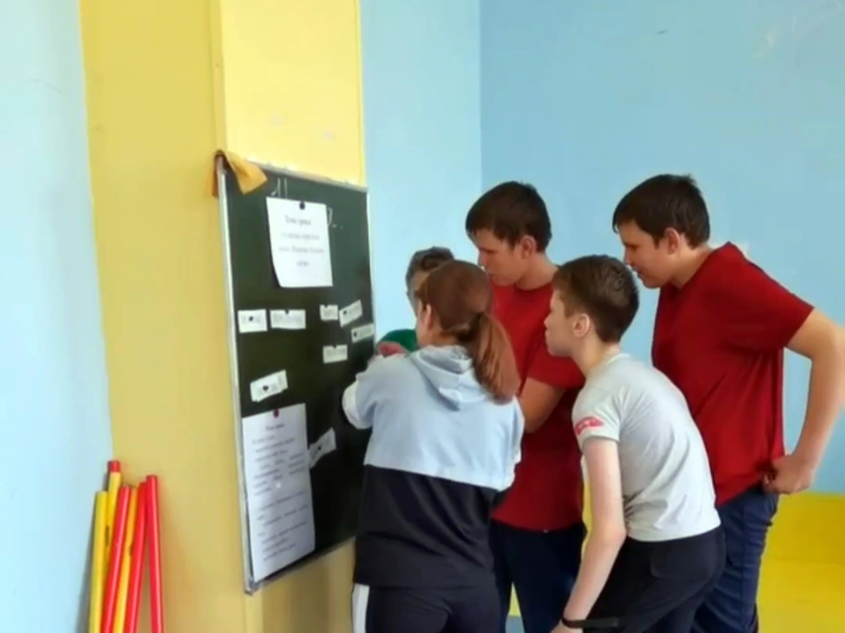
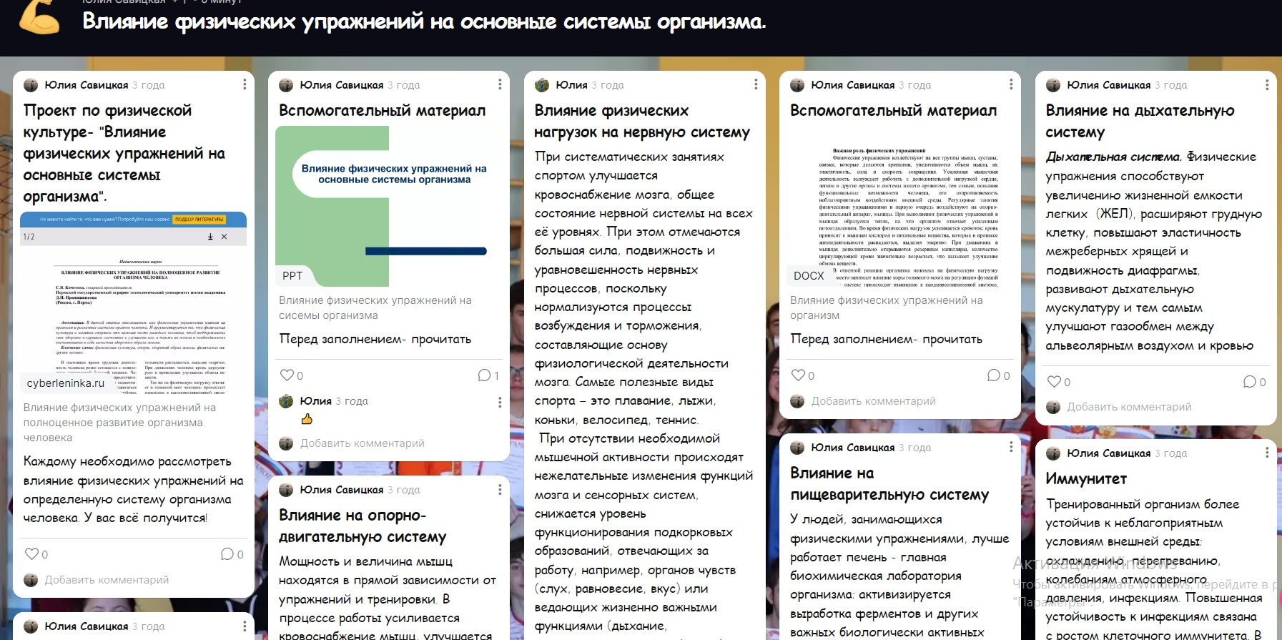

Обеспечение высокого качества организации образовательного процесса на основе эффективного использования учителем различных образовательных технологий,
в том числе дистанционных образовательных технологий или электронного
обучения
Здоровьесберегающая
технология
Формирование функциональной
грамотности
Формирование читательской грамотности на уроке адаптивной физической культуры
Спортивный праздник «День здоровья»
Проектная технология
Дистанционные образовательные
технологии
Лучший урок спортивно-оздоровительной направленности
Влияние физических упражнений
на организм человека

Slide 9
Непрерывность профессионального развития учителя
Introduction to Leadership
Профессиональная переподготовка
«Руководство и управление образовательной организацией»
«Техносферная безопасность. Охрана труда»
Курсы повышения квалификации
Содержание и методика преподавания курса финансовой грамотности различным категориям обучающихся
Пять шагов до старта успешной инновации
Базовые цифровые компетенции учителя
Вебинары, форумы, конференции
Всероссийский форум социальных и педагогических практик «Горизонты и риски инклюзивного образования»
Социальный форум «Хабаровск – город, где хочется жить!»

Slide 10


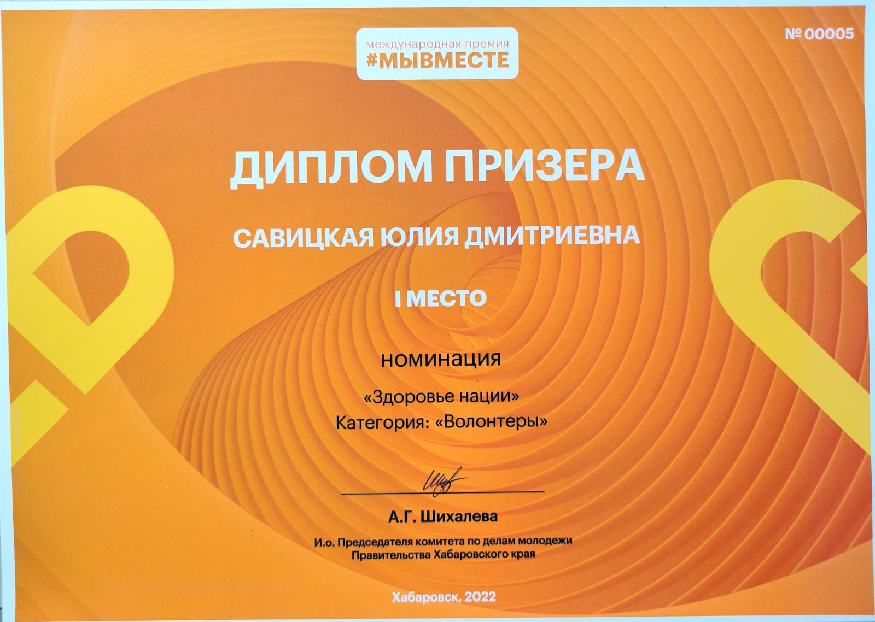
Призер краевого конкурса успешного опыта наставничества в образовательных организациях «Формула наставничества»
Достижения учителя в профессиональных конкурсах
Introduction to Leadership
1 место - Региональный этап Международной премии «МЫВМЕСТЕ» 2022,2023
Победитель Всероссийского конкурса
«Битва наставников»

Slide 11

СПАСИБО ЗА ВНИМАНИЕ!
📧 TKDKHV@BK.RU
☎️ 64-41-64
🌐
http://savitskayajulia.tilda.ws/adaptivefk/
https://t.me/champ_sch6
https://vk.com/soyuztkd27

